Slide 1

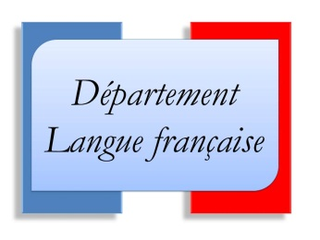
BUREAU DE COORDINATION LINGUISTIQUE INTERNATIONALE
CHALLENGES OF TEACHING THE SKILL OF WRITING IN FRENCH
Jérôme COLLIN, France

Slide 2
« L’apprentissage de l’écrit est la source d’une amélioration considérable de la langue orale. On estime qu’un lettré tire 80% de son bagage linguistique, lexical et syntaxique de sa fréquentation de l’écrit. La langue orale est davantage le résultat de l’écrit que sa condition. »
Les difficultés de l’apprentissage de l’écrit
pour des personnes en situation précaire
Daniel Calin, 1999

Slide 3
Awareness
Spelling
Vocabulary
Syntax
Organizing ideas

Slide 4
Awareness
Spelling
Vocabulary
Syntax
Organizing ideas

Slide 5
«Les cultures orales sont des cultures de petits groupes humains, de groupes de proximité. Dans ces contextes, l’écrit n’aurait aucune utilité fondamentale. Quand il en existe des rudiments, cela reste anecdotique, voire décoratif. Par contre, dès lors qu’un pouvoir veut faire tenir ensemble, contrôler, imposer, y compris dans le sens fiscal, une population assez vaste, il entre dans une logique dans laquelle la langue écrite devient rapidement un instrument indispensable. Sans écrit, il n’y a pas de calcul méthodique, pas de recensement de la population, pas d’administration, pas d’ordre social commun possibles.»
Les difficultés de l’apprentissage de l’écrit
pour des personnes en situation précaire
Daniel Calin, 1999

Slide 6


Slide 7
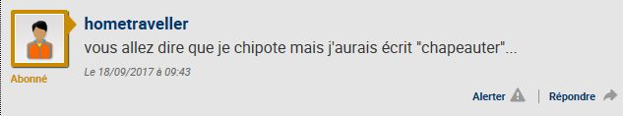
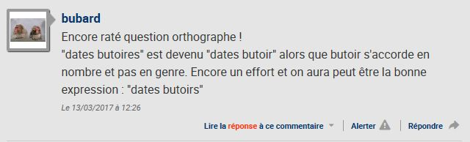
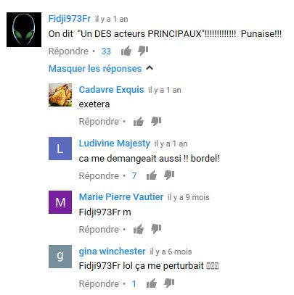
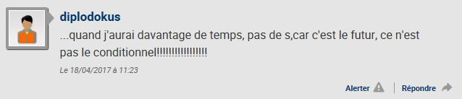
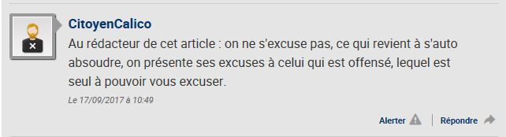
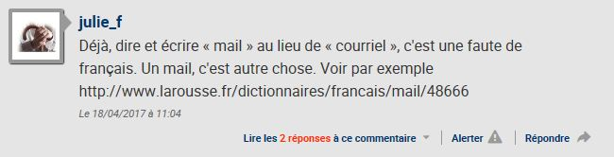
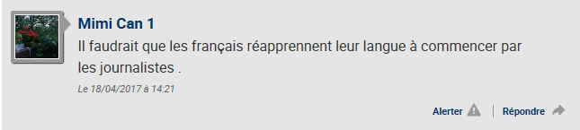
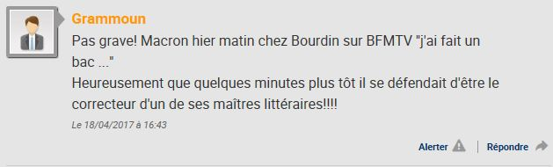

Slide 8
Awareness
Spelling
Vocabulary
Syntax
Organizing ideas

Slide 9
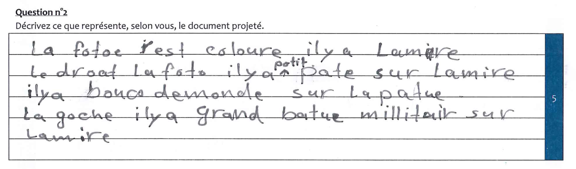
droat
= droite (right)
pate / patue / batue
= bateau (ship)

Slide 10
prononciation | orthographe
prononciation | orthographe
O O I A I O | O O A E
O ON I→A I→ON | O O A E
PRO NON CI→A TI→ON | OR THO GRA PHE
[PRO][NON][CI→A][TI→ON]
[OR][THO][GRA][PH(e)]
[prɔnõsjasjõ]
[ɔrtograf]

Slide 11
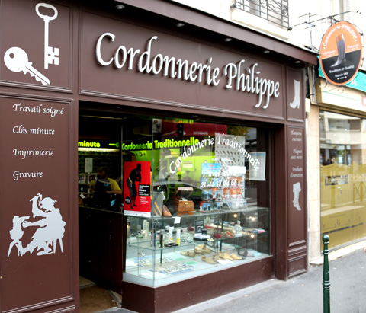
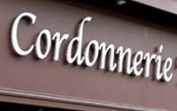
[COR][DO(n)][N(e)][RI(e)]

Slide 12
Awareness
Spelling
Vocabulary
Syntax
Organizing ideas

Slide 13
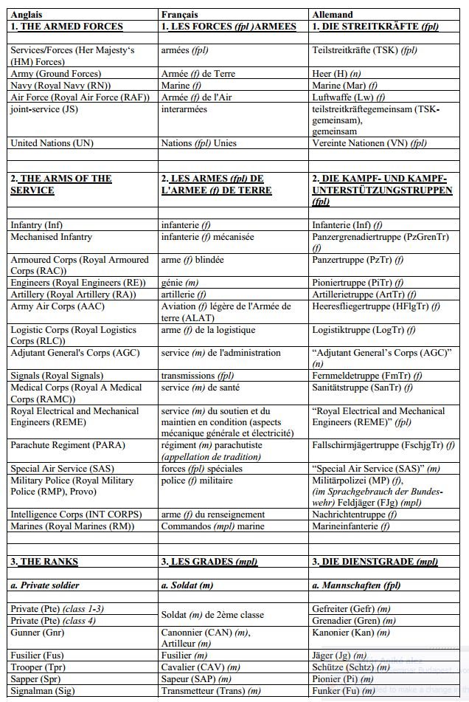

Slide 14
La prévention requiert une capacité d’anticipation fondée sur une connaissance précise des risques et des menaces qui permette à l’État d’identifier les risques avant qu’ils ne se transforment en menaces.
MOTS
Anticipation, n. f.
Avant, prép. et adv.
Capacité, n. f.
Connaissance, n. f.
Etat, n. m.
Fonder, v. tr.
Identifier, v. tr.
Menace, n. f.
Permettre, v. tr.
Précis, adj.
Prévention, n. f.
Requérir, v.
Risque, n. m.
Transformer, v. tr.
OUTILS LEXICAUX
Formes verbales
<requérir qqch>
<identifier qqch>
<être fondé sur qqch>
<se transformer en qqch>
<permettre à qlq de faire qqch>
Formes nominales
<une capacité d’anticipation>
<une connaissance précise de qqch>
<les risques et les menaces>
Formes syntaxiques
<requérir qqch qui + subj.>
<avant que + ne + subj.>

Slide 15


<n’aller avec rien>
<sauver la vie de qlq>

Slide 16
Awareness
Spelling
Vocabulary
Syntax
Organizing ideas

Slide 17
« Mais si quelque chose est capable d’establir incontestablement l’Excellence de nostre Langue, c’est sa Construction Directe, qui sera tousjours préférable aux Constructions Renversées des Latins. »
De l’excellence de la langue françoise
François Charpentier, 1683

Slide 18

rosa cameram fumat
cameram fumat rosa
fumat rosa cameram
fumat cameram rosa
cameram rosa fumat
rosa fumat cameram
La rose parfume la chambre.
S
V
O

Slide 19
Composante essentielle de la prévention et de la résolution des crises dans
la durée, la stratégie de consolidation de la paix répond d’abord à l’objectif
politique de consolider une autorité étatique légitime en mesure d’exercer sa
souveraineté sur un territoire.
composante essentielle
de la prévention
et
de la résolution
des crises
la STRATÉGIE
RÉPOND
à l’OBJECTIF POLITIQUE
dans la durée
de consolidation
de consolider
de la paix
une autorité étatique légitime
en mesure d’exercer
sa souveraineté
sur un territoire

Slide 20
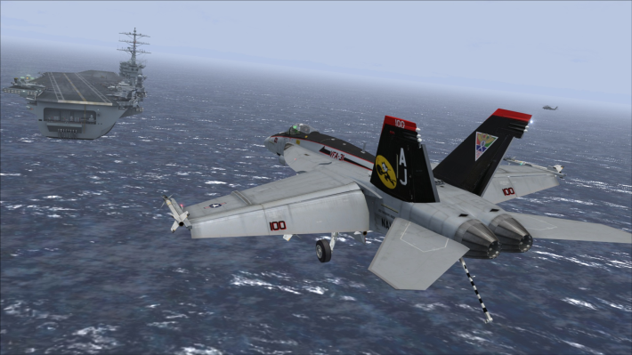
IDEA
TOOLS | <s’approcher de qqch> <apponter> <un avion> <un porte-avion> <pour + inf.>
STRUCTURE
SENTENCE | Un avion s’approche d’un porte-avion pour apponter.
un avion
s’approche
d’un porte-avion
pour apponter

Slide 21
Awareness
Spelling
Vocabulary
Syntax
Organizing ideas

Slide 22
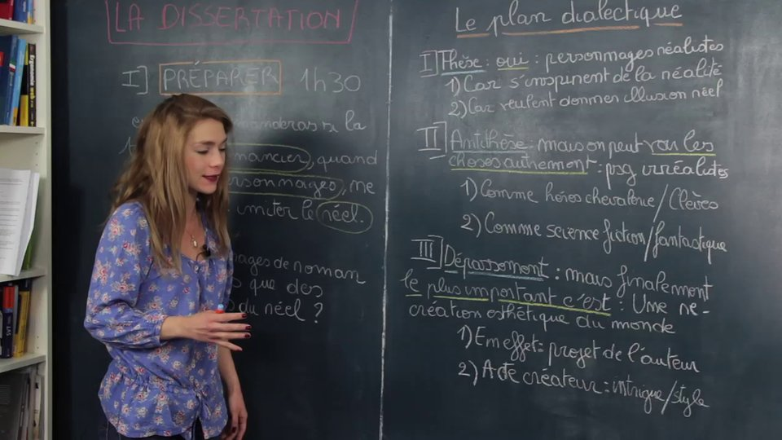

Slide 23
CONCLUSION

